Slide 1
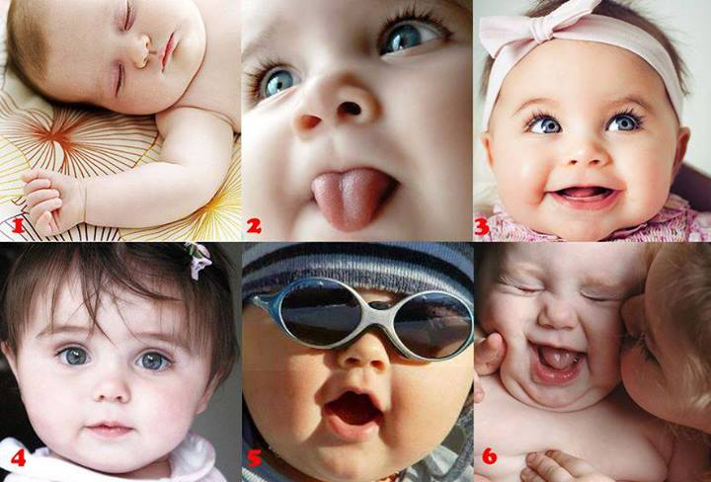
تهیه کننده: مژگان آقامحمدی

Slide 2
اگر فرصت داشتم کودکم را دوباره بزرگ میکردم ،
به جای اینکه انگشت اشاره ام را به سوی او بگیرم ،
در کنارش انگشتهایم را در رنگ فرو میکردم...

Slide 3
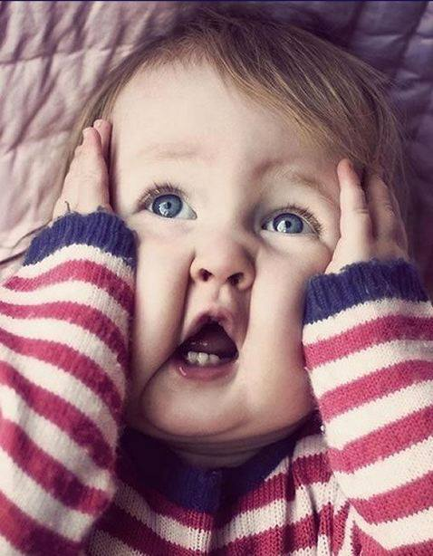
اگر فرصت داشتم کودکم را دوباره بزرگ میکردم ،
به جای غلط گیری به فکر ایجاد ارتباط می بودم
بیشتر از اینکه به ساعتم نگاه کنم به او نگاه می کردم ،
سعی می کردم درباره اش کمتر بدانم اما بیشتر به او توجه کنم ....

Slide 4
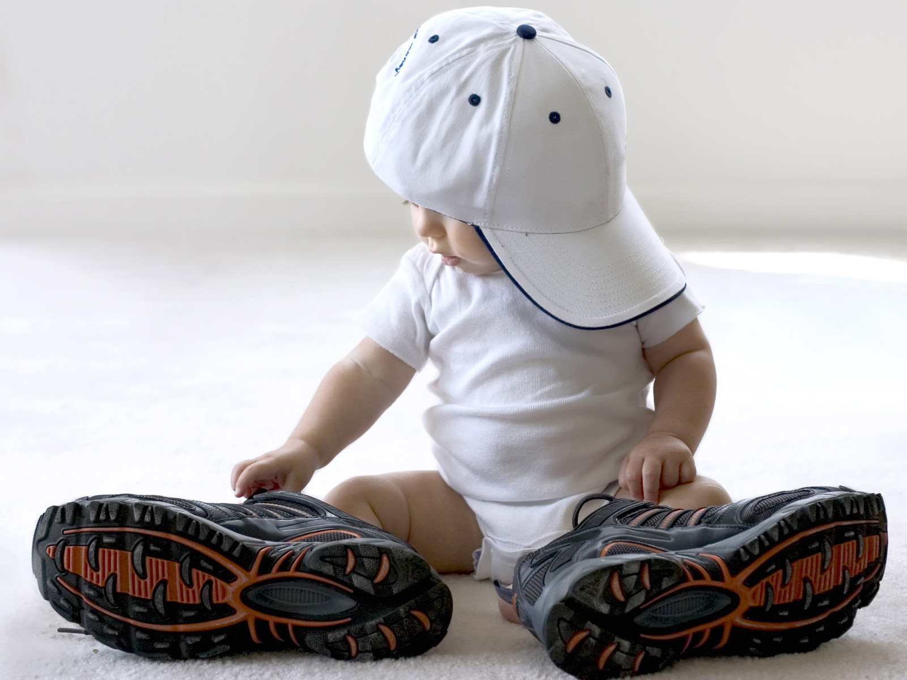
اگر فرصت داشتم کودکم را دوباره بزرگ میکردم ،
به جای اصول راه رفتن اصول پرواز کردن و دویدن را با او تمرین می کردم ،
از جدی بازی کردن دست بر می داشتم و …بازی را جدی می گرفتم

Slide 5
اگر فرصت داشتم کودکم را دوباره بزرگ میکردم ،
بیشتر او را در آغوش می گرفتم ........و کمتر او را به زور می کشیدم ،
کمتر سخت می گرفتم و بیشتر تأییدش ..می کردم.

Slide 6
اگر فرصت داشتم کودکم را دوباره بزرگ میکردم ،
اول احترام به خود را در او می ساختم و بعد ..... خانه و کاشانه اش را ،
را یادش می دادم...“عشق” را یادش دهم قدرت“قدرت” و بیشتر از آنکه عشق به

Slide 7
حساس سازی والدین نسبت به یاد گیری مهادت های فرزند پروری:
امام سجاد (ع):خداوندا مرادر تربیت فرزندانم یاری فرما
فرزند پروری مهارت وعلمی است که نیاز به آموزش وفراگیری دارد.

Slide 8
مسائل رایج تبدیل به مشکل
در موارد حادتر ناتوانی در اداره کردن رفتارهای نامناسب کودکی که سرشت مشکل یا دشوار دارد موجب تشدید مشکل کودک وتبدیل به اختلال می شود.

Slide 9
برخی ازباور های اشتباه والدین:
این رفتار موقت وزود گذر است.
او عمدا این کارها را می کند
همه این مشکلات تقصیر من است.

Slide 10
حوزه یابخش های تاثیر گذار بر تربیت فرزند
سرشت ,ذات تفاوت ها ی فردی
ژنتیک
محیط خانوادگی
محیط اجتماعی(جامعه)

Slide 11
هر بچه از همان بدو تولد داراي خلق وخويي خاص ، رفتار ، سرعت و روش ويژه ي رشد است. جدای تفاوت در فیزیک بدن تفاوت در حیطه های ذیل قابل مشاهده است:
ا-سطح فعالیت
2-نظم طبیعی وسازگاری با تغییرات محیطی

Slide 12
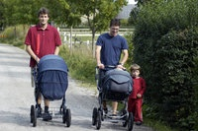
حدود 10% بچه هادر برخی ازخصوصیات سرشتی مانند قدرت سازگاری ,سطح فعالیت و....متفاوت تر از بقیه همسن وسالان هستند این بچه ها کودکان لجباز یا دشوار نامیده میشوند
تفاوت این ویژگی سرشتی در اوایل کودکی با ویژگی استقلال طلبی که در حدود 2سالگی دیده میشود

Slide 13
خلق و خوی کودک یک صفحه سفید و خالی نیست که مربیان بتوانند هرچه مورد پسند آنهاست در آن بنگارند همچنین ، یک قالب سیمانی هم نیست که نتوان آن را تغییرداد

Slide 14
نتیجه می گیریم که:
روش تربیتی والدین وسرشت کودک باهم تعامل داشته ودر اکثر مواقع روش فرزند پروری والدین در تثبیت ویا تعدیل رفتارهای کودک موثر است.

Slide 15
شیوه های غلطی که موجب افزایش رفتارهای منفی کودک می شود:
توجه کم به رفتارهای مثبت
عدم ثبات در پاسخ به مشکلات رفتاری
الگو برداری از رفتار نامتناسب والدین
الگو برداری ویادگیری از همسالان
نداشتن استراحت وخواب کافی

Slide 16
پیام های هیجانی
استفاده غیر موثر از تنبیه: تهدید به تنبیه که گاهی روشی برای به مبارزه طلبیدن والدین تبدیل شود.

Slide 17
تنبیهی که در حالت خشم انجام شود ,کودک باخود فکر می کند عصبانیت مادر موجب تنبیه من شد
این کودکان برای محافظت کردن از خودشان در برابر احساس های ناراحت کننده گناه ,ممکن است این هیجان رانکار کرده ووجدان ضعیفی را پرورش دهند.
مشاهده دیگران
دستور دادن اشتباه
سایر عوامل موثرمانند ارتباط والدین با یکدیگر ,هیجانات والدین(احساس اضطراب وافسردگی),فشار روانی ناشی از مسائل مالی وکاری
عوامل موثر خارج از خانه :دوستان وهمسالان ,مدرسه,رسانه ها وتکنولوژی

Slide 18
استرس های خانوادگی تماشای مداوم تلویزیون

Slide 19
انواع روش های فرزند پروری: والدین براساس پاسخ به نیاز های کودک وبرقراری انضباط
فرزند پروری مقتدرانه:والدین روابط صمیمانه ودلسوز,لذت بخش دارند
نسبت به نیاز های کودک حساس هستند
به تدریج استقلال مناسب به کودک داده می شود
فرزندان چنین خانواده هایی از اعتماد به نفس بالایی برخوردار هستند.
کودک را به ابراز افکار واحساسات ترغیب می کنند

Slide 20
فرزند پروری مستبدانه:
از نظر پذیرش وروابط نزدیک پایین هستند
از نظر کنترل اجباری بالا,واز نظر استقلال دادن پایین هستند
فرزندان این والدین مضطرب وناخشنودند

Slide 21
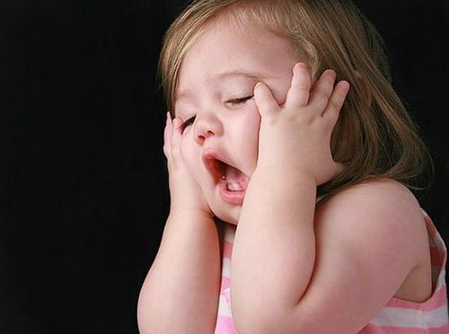
فرزند پروری آسان گیر:
مهرورز وپذیرا هستند وکنترل کمی بررفتار فرزند دارند
اجازه می دهند د رهر سنی تصمیم گیری کنند
فرزندان این خانواده تکانشی وسر کش هستند

Slide 22
فرزند پروری بی اعتنا:
به قدری غرق در استرس خانوادگی هستند که وقت وانرژی کمی برای فرزندان دارند

Slide 23
مداخله در خانواده
مثبت باشید
استفاده از وقتی ....بعد. بجای اگر
هرگز اجازه ندهید کودک بر اساس قولی که میدهد به خواسته اش برسد (قبل از اجرای تکلیف )

Slide 24
صبر کن ، فکر کن ، عمل کن
صبر کن : ببین مشکل چیه ؟
فکر کن : همه را ه حل های ممکن را
عمل کن : بهترین را ه حل را انتخا ب کن
خودت را ارزیابی کن

Slide 25
آموزش به خانواده
تسریع پاسخ ها و پیامدهای رفتاری
شکار رفتار مثبت
کودکان پر تحرک به پاسخ های سریعتری برای تقویت رفتارهای مثبت خود نیاز دارند.

Slide 26
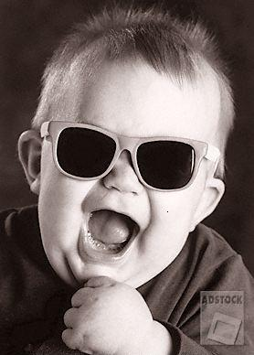
حساسیت کودکان پر تحرک به تشویق های ذاتی و درونی و محیطی یا بیرونی کمتر از کودکان طبیعی است.
کودکان پرتحرک به تشویق های سریعتر، متعددتر و بزرگتر و ملموستری برای تقویت رفتارهای مثبت خود نیاز دارند.

Slide 27
ارجعیت تشویق بر تنبیه :
تشویق بر تنبیه ارجعیت دارد.
تنبیه باید گاه به گاه، پس از تشویق موارد مثبت، خفیف، تنها برای یک عمل منفی مشخص و بلافاصله پس از رفتار منفی انجام شود.
کودک بداند چرا تنبیه می شود.
فقط از تنبیه های مجاز استفاده نمایید.

Slide 28
توانایی پیش بینی مشکلات :
در کودکان پر تحرک توانایی صبر و تحمل و به تعویق انداختن خواسته ها ضعیف است.
اماکن جدید و عمومی می تواند باعث تحریک کودکان پر تحرک شده و باعث بروز رفتارهای زشت در آنها گردد.
برای ورود به چنین اماکنی باید کودک را از قبل آماده کرد.
چنین شرایطی قابل پیش بینی است و رعایت نکات یاد شده می تواند مانع بروز رفتارهای مشکل زا در کودک گردد.

Slide 29
محروم کردن
مدیریت واصلاح رفتارهای نا مطلوب
قوانین اساسی وضع کنید
از نادیده گرفتن برنامه ریزی شده برای مواجهه بامشکل رفتاری استفاده کنید
دستورات آرام وواضح بدهید
دستورات خود راباپیامد های منطقی تقویت کنید

Slide 30
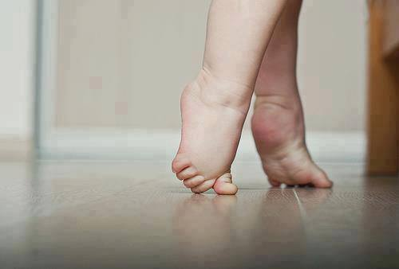
خط قرمزها:
آسیب زدن به خود
آسیب زدن به دیگران
آسیب زدن به اشیا
رعایت نکردن قوانین ودستورات

Slide 31
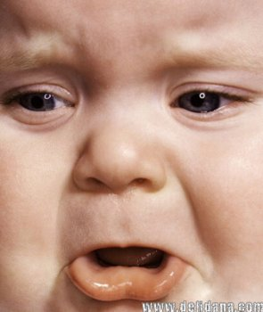
محیط تنبیه :
کسالت آور باشد
امنیت داشته باشد
ترسناک برای کودک نباشد

Slide 32
رفتارهای غلطی که والدین به کار می برند:
دلیل ومنطق آوردن
تهدید کردن
کتک زدن وبر خورد همراه باعصبانیت در نتیجه کودک تصور می کند:
به خاطر عصبانیت والدین وانتقام شخصی والدین هست که تنبیه می شود

Slide 33
روش های تنبیه
محروم کردن از وسیله خاص
بی اعتنایی کردن (قطع توجه مثبت)قهر کردن
قطع فعالیت جاری ودر خواست به سکوت (قرار دادن کودک در زمان خلوت)
استفاده از اتاق خلوت(اخراج کردن)

Slide 34
روش انجام اتاق خلوت
یک دستور ساده وواضح به کودک بدهید
اگر بعد از 5ثانیه دستور را انجام نداد یک اخطار به کودک بدهید
اگر بعد از 5ثانیه باز هم اطاعت نکرد ( ...باید به اتاق خلوت بروی)
بدون بحث کردن ,سرزنش کردن دست او را گرفته وبه اتاق خلوت ببرید
فریاد زدن , اعتراض کردن وقول دادن را نادیده بگیرید
وقتی که ساکت نشست زمان را شروع کنید
مدت زمان :
یک دقیقه برای هر سن
سن 2سال یک دقیقه
سن 3-5سال دو دقیقه
سن 5-10سال پنج دقیقه

Slide 35
تاثیرات تنبیه
در صورتی که از تنبیه زیاد استفاه شود فقط موجب اطاعت لحظه ای می شود،نه تغییرات بادوام رفتاری
کودک تصور می کند پرخاشگری فیزیکی یک راه حل برای مشکلات هست.
در برخورد باکودکان کوچکتر وهمسن سالان در مدرسه به همین شکل برخورد می کند.
کودکان احساس تهدید می کنند به جای همدردی روی ناراحتی خودشان تمرکز می کنند.
از بزرگسالان دوری می کنند فرصت برای یاد گیری رفتارهای مثبت پیش نمی آید.

Slide 36
تهیه کننده: مژگان آقامحمدی

